Slide 1
화면구현
김사라

Slide 2
목차
1. 사이트 화면 구현 및 프로젝트 구조설명
2.. 메인, 서브 페이지 화면 구현 및 설명
2 - 1 메인 페이지 화면 구현 및 설명 ( 헤더 , 메인 ,, 푸터 )
2 - 2 서브 페이지 화면 구현 및 설명 ( 헤더 , 메인 ,, 푸터 )

Slide 3
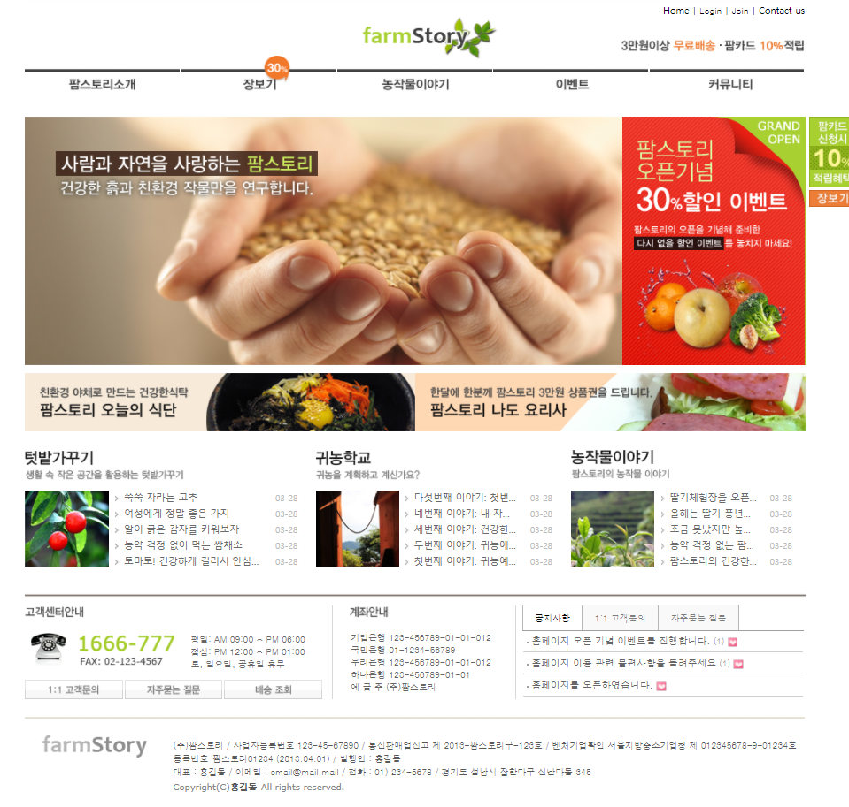
01
사이트 화면 구현 및 프로젝트 구조설명
→ 헤더 영역
- 화면의 가장 위에 위치하며, 주로 로고, 로그인
또는 회원가입, 메뉴 등 확인 가능
메인 영역
- 화면의 중간 부분에 위치하며, 메인 부분이자
메뉴의 요약 내용을 확인 가능한 부분
→ 푸터 영역
- 화면의 가장 아래에 위치하며, 주로 회사 정보
(위치, 번호, 사업자등록번호, 대표명) 확인 가능

Slide 4
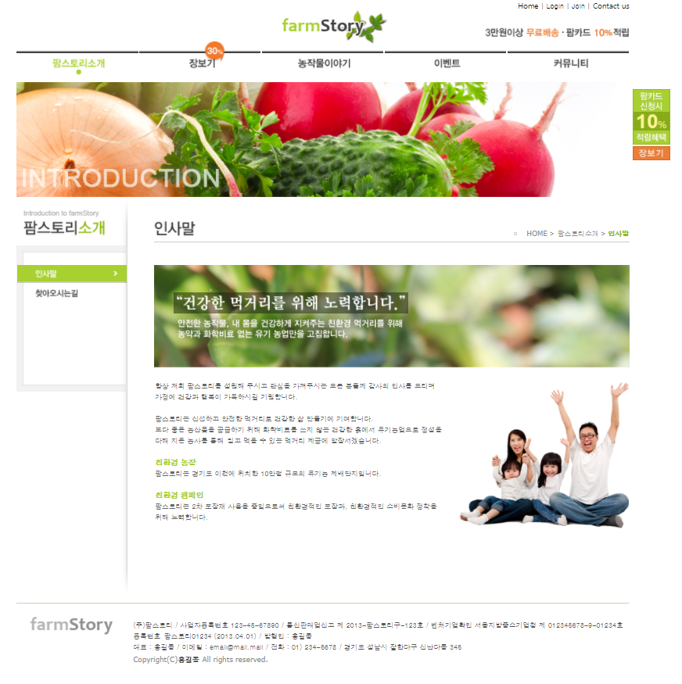
01
사이트 화면 구현 및 프로젝트 구조설명
→ 헤더 영역
- 화면의 가장 위에 위치하며, 주로 로고, 로그인
또는 회원가입, 메뉴 등 확인 가능
- 팜스토리 메인 화면과 동일한 헤더이며,
헤더영역은 모든 페이지에서 동일하게 나타남
메인 영역 (사이드)
- 화면의 중간 부분에 위치하며, 메뉴 → 메뉴를
확인 가능(인사말, 찾아오시는 길 등)
메인 영역
- 화면의 중간 부분에 위치하며 컨텐츠 내용을
확인 가능
- 팜스토리소개의 경우 인사말과 찾아오시는 길의
메인 내용을 확인 가능
→ 푸터 영역
- 화면의 가장 아래에 위치하며, 주로 회사 정보
(위치, 번호, 사업자등록번호, 대표명) 확인 가능
- 팜스토리 메인 화면과 동일한 푸터이며,
헤더영역과 동일하게 푸터영역도 모든 페이지
에서 동일하게 나타남

Slide 5

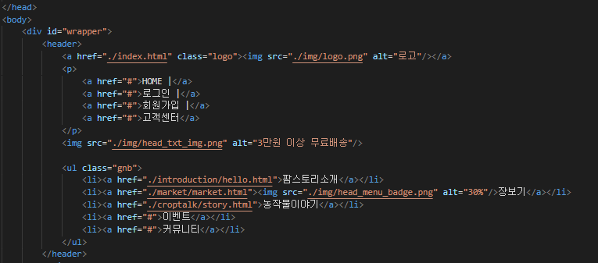
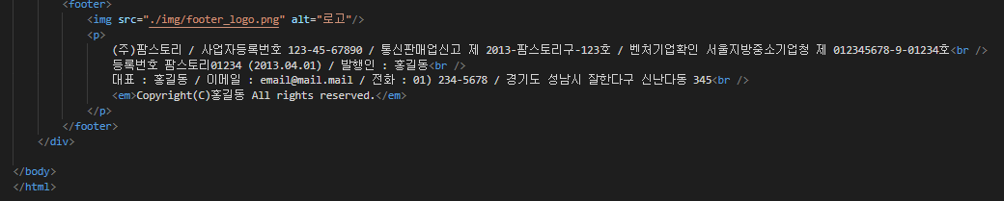
02
- 1 메인 페이지 화면 구현 및 설명 (헤더 및 푸터)
<해더 영역>
<푸터 영역>
헤더영역은 위와 같이 작성하며,
팜스토리소개, 장보기, 농작물이야기, 이벤트, 커뮤니티와 같은 메뉴는 이미지로 삽입하며, a태그를 이용하여 해당 페이지로 넘어갈 수 있게 구현한다.
푸터영역도 위와 같이 작성하며,
하단의 이미지를 첨부하고 p태그를 이용해 회사 정보를 기입한다.

Slide 6
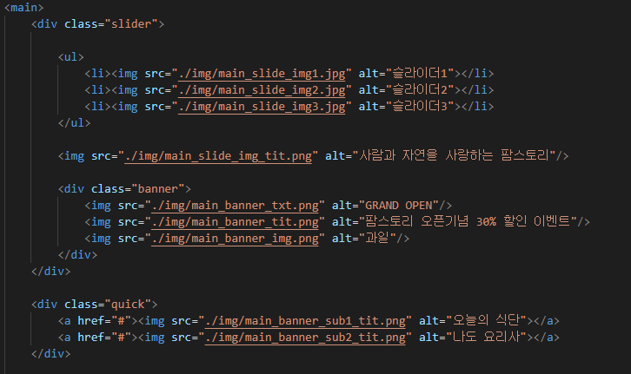
02
- 1 메인 페이지 화면 구현 및 설명 (메인)
<메인 영역>
메인 영역안에는 div에 class 값을 줘서 여러 부분으로 확인이 가능하다.
Slider 클래스 부분엔 3개의 사진을 삽입하여
자동으로 슬라이드 되게 기능을 구현하였다.
팜스토리 오늘의 식단, 나도 요리사 부분은 quick 클래스부분에서 확인 가능하며, 이미지를 클릭 시 관련 메뉴로 이동하게 끔 기능을 구현하였다.

Slide 7
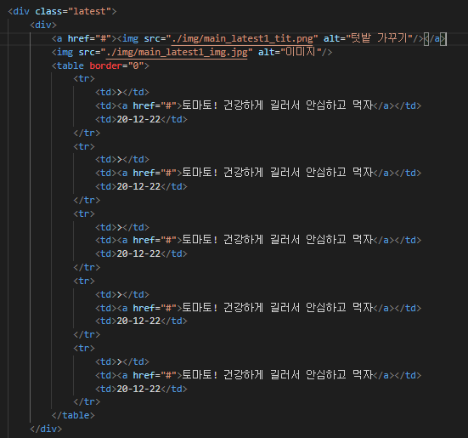
02
- 1 메인 페이지 화면 구현 및 설명 (메인)
<메인 영역>
메인 영역안에는 div에 lateset 값을 부여하여 각 메뉴의 신규 게시물을 확인 할 수 있다.
해당 게시물을 클릭하면 게시물의 원본 페이지로 이동할 수 있게 기능을 구현하였다.

Slide 8
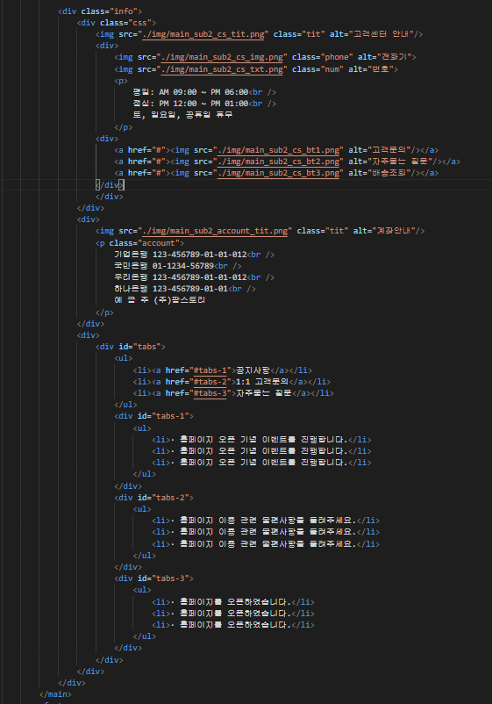
02
- 1 메인 페이지 화면 구현 및 설명 (메인)
<메인 영역>
메인 영역의 가장 아래 부분이며, div를 이용해
3부분으로 나눴으며 각 div엔 클래스 값을 부여했다.
Info : 고객센터안내로 1:1고객문의, 자주 묻는 질문, 배송 조회 버튼을 클릭 시 관련된 페이지로 이동하게 a태그를 삽입했다.
2번째 div엔 p태그의 클래스 값을 부여하였으며, p태그를 이용해 계좌번호를 기입했다.
Tabs : 공지사항, 1:1고객문의, 자주 묻는 질문을 css 탭 기능을 구현하여 클릭하면 해당 메뉴의 최신 게시물을 확인 할 수 있게 구현하였다.

Slide 9
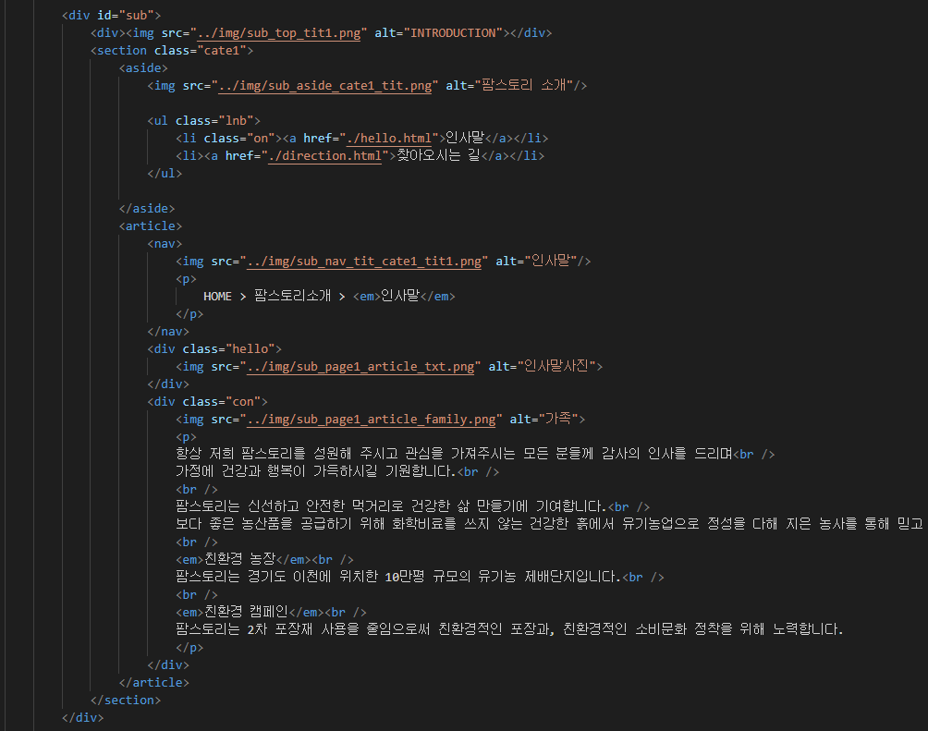
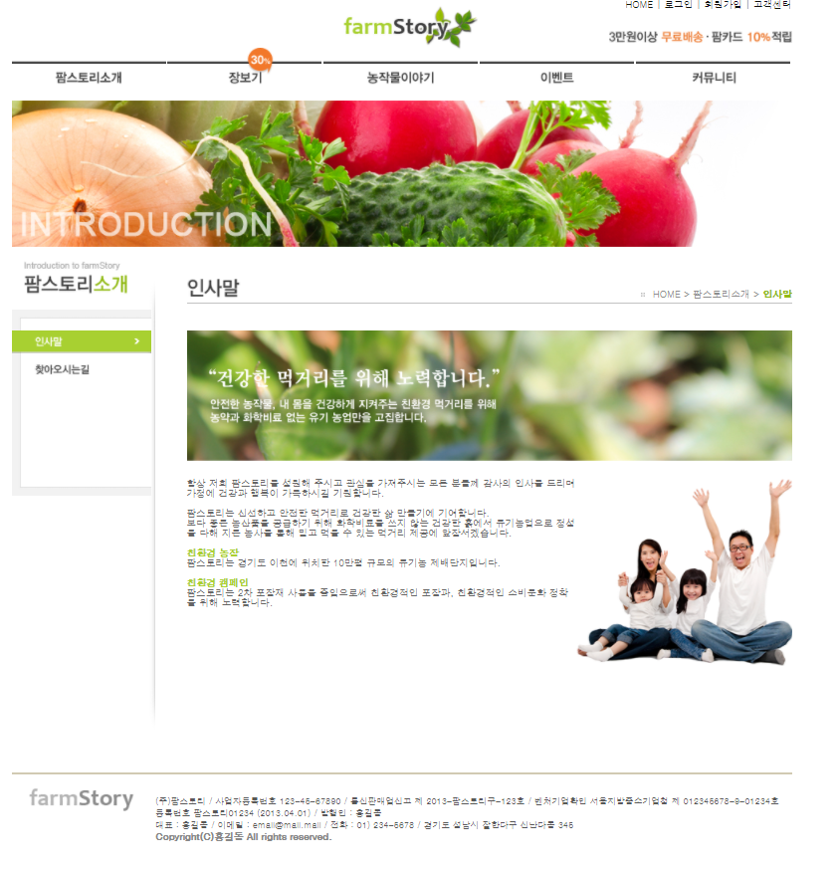
02
- 2 메인 페이지 화면 구현 및 설명 (서브)
Page4에서 언급하였던 거와 같이 서브페이지에서도 헤더 및 푸터 영역은 메인 메뉴와 동일함
서브 메뉴 중 팜스토리소개에서는 위와 같이 확인 가능하며, div를 이용하였으며, class값을 부여했다.

Slide 10
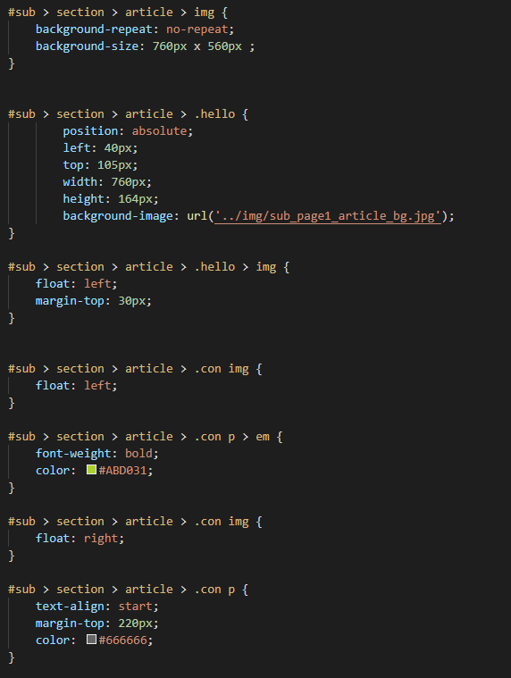
02
- 2 메인 페이지 화면 구현 및 설명 (서브)
Page4에서 언급하였던 거와 같이 서브페이지에서도 헤더 및 푸터 영역은 메인 메뉴와 동일함
인사말 부분의 css 부분이며, 좌측과 같다.

